Slide 1

第十三章 不确定性的量化

Slide 2
内容提要
不确定性概述
基本概率符号
概率公理
条件独立性
贝叶斯规则

Slide 3
不确定性概述
Agent的环境可能是部分可观察的或者不确定的，也可能是部分可观察并且不确定的
怎样处理部分可观察和不确定性问题？
当解释观察到的部分信息时，逻辑Agent必须考虑每一种逻辑上可能的解释——信念状态
信念状态需要考虑很多种可能性，导致问题表示庞大而复杂

Slide 4
不确定性与逻辑理论
逻辑理论无法处理不确定性问题
e.g. 牙疼 牙洞，牙洞 牙疼
如何处理不确定性问题？
——限制问题
Agent的目标是将乘客按时送到机场。
规划A90：在飞机起飞90分钟前出发。
一个逻辑Agent无法确定地得到结论：“A90将让我们及时到达机场”。
结论：“规划A90将让我们及时到达机场，只要车不抛锚，汽油不耗尽，不遇到任何交通事故，……”。这些条件没有一个是能够演绎的，所以也无法推断这个规划能否成功。

Slide 5
不确定性与逻辑理论
规划A90：在飞机起飞90分钟前出发。
Agent拥有的知识不能保证实现其中任何一
个目标，但可以提供它们在某种程度上将被
实现。——信念度
牙疼 牙洞
这条规则正确吗？
不是所有的牙痛toothache都是因为有牙洞？
如何修改？

Slide 6
不确定性与逻辑理论
为了使得规则正确，我们不得不增加一个几乎无限长的可能原因的列表——几乎不可能！
怎么办？
牙疼 牙洞
如何修改？
Toothache Cavity∨GumDisease∨Abscess…

Slide 7
逻辑理论与概率理论
本体约束相同
世界由成立或者不成立的事实组成
认识约束不同
逻辑Agent相信每个语句是正确的或者错误的
概率Agent为每个语句赋予一个0到1之间的数值作为其信念度
Notes:
But just how big these UGCs are. On average, in every 60 seconds in social media, two million videos are viewed on YouTube, 700,000 messages are delivered by way of Facebook, 175,000 tweets are fired off into the ether, and 2,000 Foursquare check-ins tell the world where we are. When considered together, one thing seems clear: social media has taken over the world.

Slide 8
不确定性与理性决策
Agent的目标是将乘客按时送到机场。
考虑以下例子：
P(A₂₅ gets me there on time | …) = 0.04
P(A₉₀ gets me there on time | …) = 0.70
P(A₁₂₀ gets me there on time | …) = 0.95
P(A₁₄₄₀ gets me there on time | …) = 0.9999
Agent应该选择那个行动？
取决于对于多种因素的偏好，比如是否按时达到机场，在机场等待多长时间等诸多因素
效用理论(Utility Theory)就是用来表示这种偏好

Slide 9
不确定性与理性决策
决策理论=概率理论+效用理论
决策理论的基本思想：
一个Agent是理性的，当且仅当它选择能产生最高期望效用的行动，称为期望效用最大化
期望：统计学的平均
逻辑断言考虑的是要排除所有那些断言不成立的世界。
概率断言考虑的是各种可能世界的可能性有多大。

Slide 10
基本概率符号
样本空间( ，omega的大写)：
概率理论中定义所有可能世界组成的集合
例如掷两个骰子有多少种可能的世界？
6*6=36个可能世界：
(1,1)、 (1,2)、…、(6,6)
用ω（omega的小写）表示样本空间中的一个样本，即ω是一个特定的可能世界。

Slide 11
基本概率符号
概率理论的基本公理规定，每个可能世界具有一个0到1之间的概率，且样本空间中的可能世界的总概率是1。
概率模型：样本空间 为每一个可能世界附一
个数值概率 p(w)
事件(event):样本空间中的可能世界集合

Slide 12
基本概率符号
基本元素：随机变量
大写字母开头
e.g.Total:掷两个骰子的点数
定义域：变量所有可能值组成的集合
e.g. Total的定义域{2,…,12}
e.g. 布尔变量定义域{true,false}
A=true简写成a,A=false简写成﹁a

Slide 13
基本概率符号
离散变量 vs.连续变量
原子命题 vs.复杂命题
原子命题通过对随机变量赋值得到的命题，比如Weather = sunny, Cavity = false
复杂命题指原子命题通过连接符号连接而成的命题Weather = sunny ∨ Cavity = false
概率理论对命题给定信任度值
e.g.P(cavity| ﹁toothache ∧teen)=0.1

Slide 14
基本概率符号
讨论随机变量Weather每个可能取值的概率：
P(Weather = sunny) = 0.6
P(Weather = rain) = 0.1
P(Weather = cloudy) = 0.29
P(Weather = snow) = 0.01
可以简写为：
P(Weather) = <0.6, 0.1, 0.29, 0.01>
P定义了随机变量Weather的一个概率分布

Slide 15
概率密度函数
概率密度函数是用来描述概率分布的函数
直观上讲，概率密度函数P(x)是X落在以x开始的一个相当小的区间内的概率除以这个区间的宽度
e.g.

Slide 16
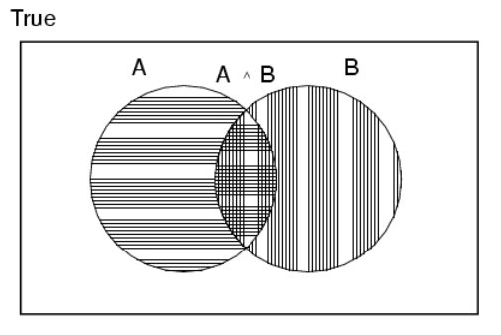
概率公理
对于任何命题A,B
0 ≤ P(A) ≤ 1
P(true) = 1 and P(false) = 0
P(A∨B) = P(A) + P(B)-P(A∧B)

Slide 17
先验概率
先验概率：又称无条件概率
e.g. P(Cavity = true) = 0.1
P(Weather = sunny) = 0.72
概率分布：所有可能的随机变量赋予概率值
P(Weather) = <0.72,0.1,0.08,0.1>
所有可能事件的概率值之和为1
联合概率分布：对多个随机变量中的每个变量发生的可能性进行概率赋值

Slide 18
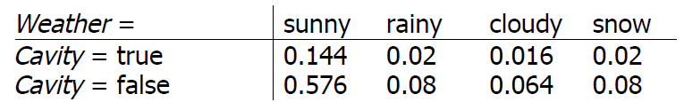
先验概率
P(Weather, Cavity)表示Weather和Cavity的取值的所有组合的概率。这是一个4×2的概率表，称为Weather和Cavity的联合概率分布。
P(sunny, Cavity)是一个二元向量，给出晴天且有牙洞的概率和晴天且无牙洞的概率。
P(Weather, Cavity)=P(Weather|Cavity)P(Cavity)
条件概率

Slide 19
条件概率
条件概率：又称为后验概率
e. g. P(cavity | toothache) = 0.8
如果我们已经知道cavity发生了，那么我们能够推断
e. g. P(cavity | toothache, cavity) = 1
当新的事件是无关的时候，可以进行简化
e. g. P(cavity | toothache,sunny) = P(cavity | toothache) = 0.8

Slide 20
条件概率
条件概率的定义：
P(a | b) = P(a ∧ b) / P(b) if P(b) > 0
运用乘法规则我们得到另一种表示形式
P(a ∧ b) = P(a | b) P(b) = P(b | a) P(a)
e. g.
P(Weather,Cavity) = P(Weather | Cavity) P(Cavity)

Slide 21
条件概率
根据链式推导规则我们可以得到:

Slide 22
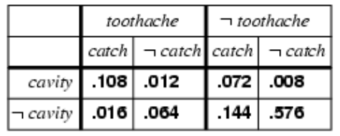
概率推理
根据已观察到的证据计算查询命题的后验概率。
使用完全联合概率分布作为“知识库”，从中可以导出所有问题的答案。
考虑一个由三个布尔变量Toothache，Cavity以及Catch组成的牙病问题：
其完全联合分布是一个2*2*2的表格。

Slide 23

例子：牙病问题
计算任何命题概率的一种直接方法：只需识别使命题为真的那些可能世界，然后把它们的概率加起来。

Slide 24

主观题
5分
答案解析
对于牙病问题
计算
此处添加答案解析
正常使用主观题需2.0以上版本雨课堂
作答
可为此题添加文本、图片、公式等解析，且需将内容全部放在本区域内。正常使用需3.0以上版本

Slide 25
例子：牙病问题

Slide 26
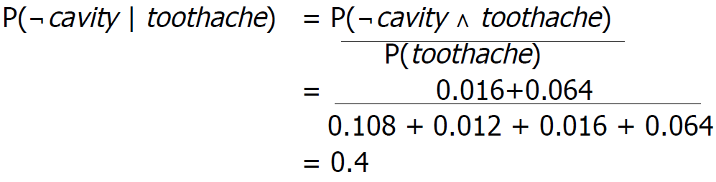
例子：牙病问题

Slide 27

主观题
5分
对于牙病问题
  

计算 ？



正常使用主观题需2.0以上版本雨课堂
作答

Slide 28
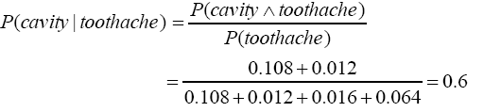
例子：牙病问题

Slide 29
归一化
目标：给定条件变量E的值e,计算查询变量Y的后验联合分布P(Y|E=e).
步骤：
确定隐藏变量H=X-E-Y,其中X是变量总集
P(Y | E = e) = αP(Y, E = e)
= α Σ_{h}P(Y, E= e, H = h)

Slide 30
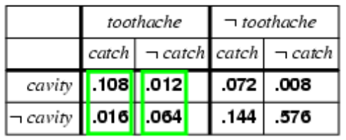
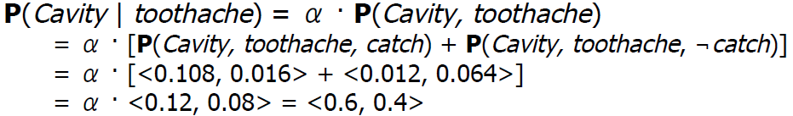
归一化

Slide 31
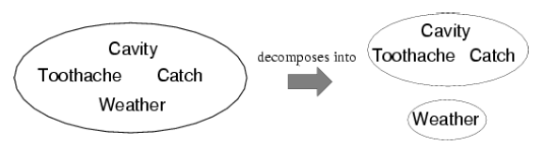
独立性
命题a和b之间的独立性可以写作：
对于n个独立的变量，其复杂度O(2^{n}) →O(n)
P(Toothache,Catch,Cavity,Weather)=P(Toothache,Catch,Cavity)P(Weather)

Slide 32
条件独立性
如果我有一个牙洞，钢探针能够触摸到的概率不依赖于牙疼
P(catch|toothache,cavity)=P(catch|cavity)
同样，如果没有牙洞，钢探针能够触摸到的概率也不依赖于牙疼
P(catch|toothache,¬cavity)=P(catch|¬cavity)
钢探针能否触摸到是条件独立于牙疼的
P(Catch|Toothache,Cavity)=P(Catch|Cavity)

Slide 33
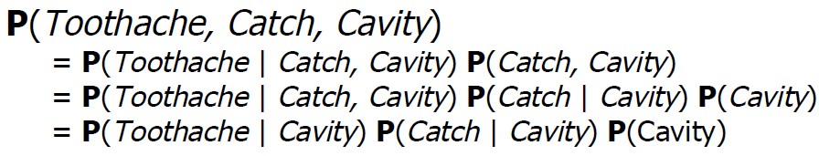
条件独立性
使用链式规则和条件独立性来变换完全联合分布的公式
应用条件独立性能够将完全联合分布的公式从指数级的项数降到接近线性级
条件独立性是依赖于我们从环境中的知识得到

Slide 34

贝叶斯规则
联合概率规则
P(a∧b) = P(a | b) P(b) = P(b | a) P(a)
贝叶斯规则
P(a | b) = P(b | a) P(a) / P(b)
应用贝叶斯规则
将未知因素cause造成的结果effect看作是证据，而确定那个未知因素cause。这种情况下，贝叶斯规则变成
Notes:
英国数学家贝叶斯 ( Thomas Bayes 1702-1761 ) 发展，用来描述两个条件概率之间的关系.

Slide 35
贝叶斯规则
以看病为例,医生已知P(symptoms|disease)而想得出诊断P(disease|symptoms)
e.g.
医生知道脑膜炎(m)会引起病人脖子僵硬(s)
脑膜炎导致脖子僵硬P(s|m)=0.7
脑膜炎的概率P (m)=1/50000
脖子僵硬的概率P(s)=0.01
P(m|s) = ?
P(m|s) = P(s|m)P(m)/P(s)
= (0.7*1/50000)/0.01= 0.0014

Slide 36
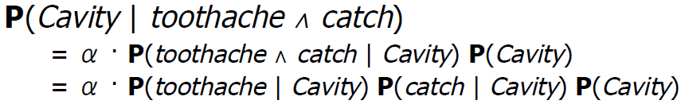
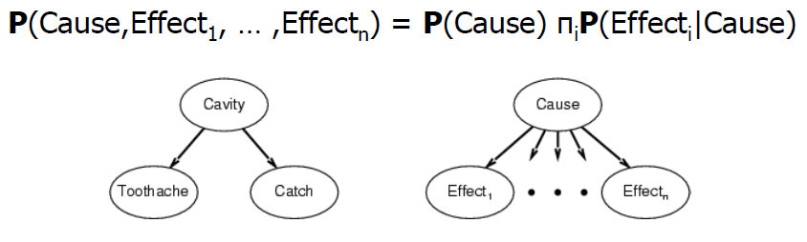
贝叶斯规则
利用条件独立性和贝叶斯规则简化问题
朴素贝叶斯

Slide 37
总结
不确定性概述
基本概率符号
概率公理
条件独立性
贝叶斯规则
Notes:
But just how big these UGCs are. On average, in every 60 seconds in social media, two million videos are viewed on YouTube, 700,000 messages are delivered by way of Facebook, 175,000 tweets are fired off into the ether, and 2,000 Foursquare check-ins tell the world where we are. When considered together, one thing seems clear: social media has taken over the world.

Slide 38
Qa？

